Slide 1
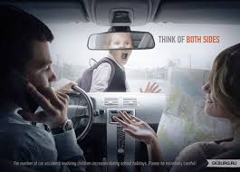
Mata kuliah IKLAN LAYANAN MASYARAKAT
Pertemuan 4
Dosen:
H. Andri Budiwidodo, S.Si., M.I.Kom.

Slide 3
Buku Acuan
Pujiyanto

Slide 4
Buku Acuan
Rhenald Kasali
Adi Kustrianto

Slide 5
Materi pembahasan hari ini
Pembahasan kali ini mengenai Komunikasi Iklan Layanan Masyarakat, yaitu:
Sejarah Media Komunikasi
Media Komunikasi
Proses Komunikasi

Slide 6
Don’t text and drive ILM audio visual

Slide 7
Don’t text and drive ILM audio (radio)

Slide 8
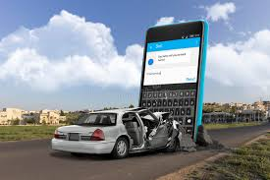
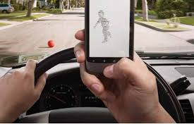
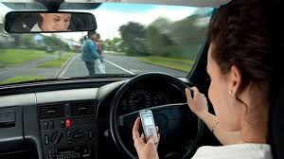
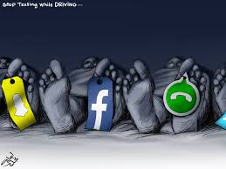
Don’t text and drive ILM visual

Slide 9
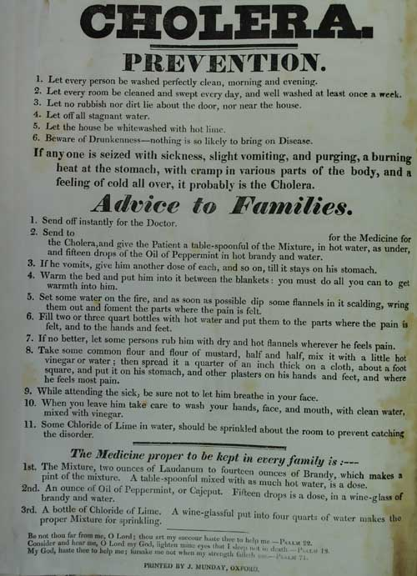
Sejarah Media Komunikasi
Sejarah media komunikasi sangat terlihat di kota Roma pada masa pemerintahan Julius Caesar (100 – 44 SM), yaitu media komunikasi berupa papan pengumuman dari gib putih.
Revolusi Industri di Inggris sangat berpengaruh pada pengetahuan bidang media komunikasi seperti adanya surat kabar sekaligus media komunikasi dan iklan yang sering muncul dalam surat kabar waktu itu.

Slide 10
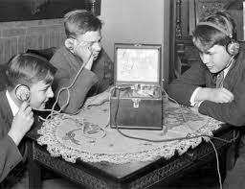
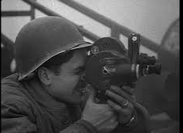
Sejarah Media Komunikasi
Kehadiran pesawat radio tidak saja membawa manfaat untuk kepentingan dagang dan pelayaran, tetapi juga untuk menyampaikan informasi yang lebih cepat dan untuk urusan-urusan militer
Kemajuan teknologi terus berlangsung hingga menemukan sebuah film, yaitu media yang bisa dilihat dan didengar.

Slide 11
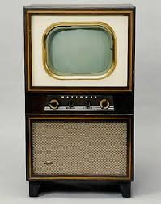
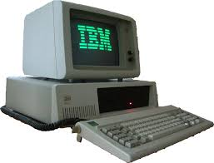
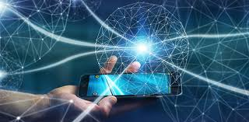
Sejarah Media Komunikasi
Penemuan TV sebagai kombinasi radio dan film merupakan penemuan yang luar biasa pada abad ke-20
Pada tahun 1981, IBM memperkenalkan penggunaan Personal Computer (PC) untuk penggunaan di rumah, kantor dan sekolah.
Selanjutnya, internet menjadi media komunikasi yang digunakan hingga saat ini

Slide 12
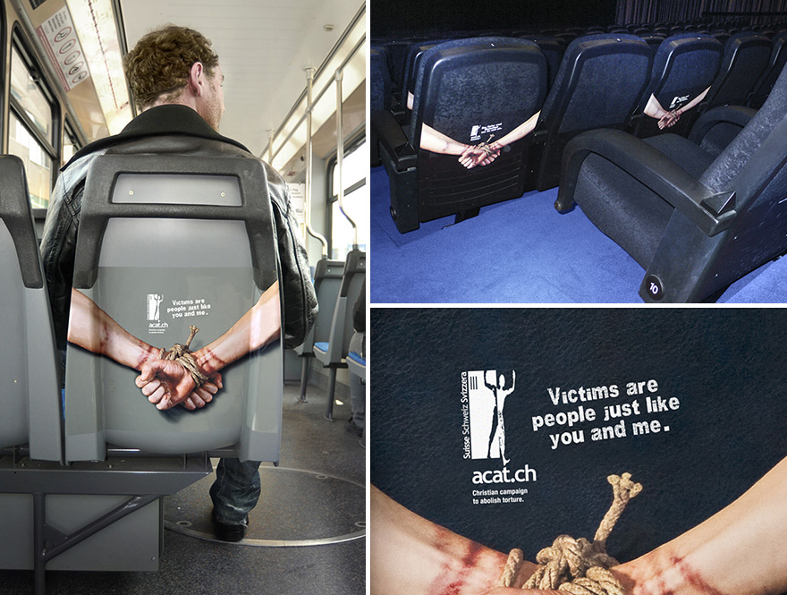
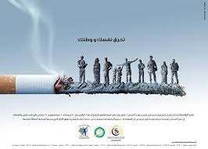
Media Komunikasi
Media berasal dari kata Latin “medium” (tunggal) dan “media” (jamak) yang secara harfiah berarti pertengahan, tengah, pusat (Putra, 2007:4).
Media adalah semua bentuk perantara yang dipakai seorang penyebar ide, sehingga ide atau gagasan itu sampai pada penerima.
Media adalah saluran (channel) karena pada hakikatnya media telah memperluas atau memperpanjang kemampuan manusia untuk merasakan, mendengar dan melihat dalam batas-batas jarak, ruang dan waktu tertentu.
ILM merupakan media komunikasi sosial yang kreatif dengan mengaitkan bentuk, struktur, material, warna, citra, tipografi dan elemen-elemen desain lainnya agar informasi mudah terserap di masyarakat.

Slide 13
Proses Komunikasi
Komunikasi merupakan interaksi antara pengirim pesan dengan penerima pesan. Komunikasi yang disampaikan komunikator (pengirim pesan) kepada komunikan (penerima pesan) melalui media, merupakan komunikasi tak langsung. Komunikasi melalui media diperlukan tahapan-tahapan dalam komunikasi. Komunikasi yang menggunakan media, perlu memikirkan adanya desain yang baik, kegunaan media dan tujuan media, sesuai dengan target khalayak berdasarkan rumusan pesan.
Perumusan pesan menuntut kita untuk menjawab beberapa pertanyaan antara lain: (1) apa yang akan disampaikan (isi pesan); (2) bagaimana mengatakannya secara logis (struktur pesan); (3) bagaimana mengatakannya secara simbolis (format pesan) dan (4) siapa yang akan menyampaikannya (sumber pesan)

Slide 14
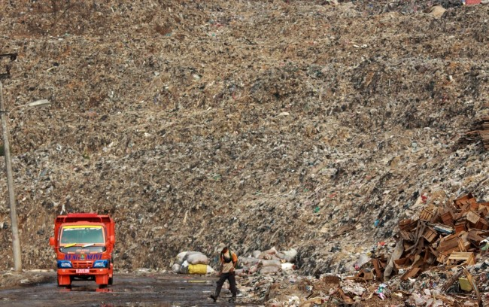
Studi kasus: TPST Bantargebang ILM tema apa yang tepat?

Slide 15
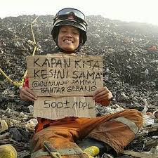
Studi kasus: TPST Bantargebang ILM tema apa yang tepat?

Slide 16
Iklan Layanan Masyarakat dengan media poster

Slide 17
Iklan Layanan Masyarakat dengan media poster
Media poster digunakan sebagai penarik perhatian untuk menggugah target audience agar tertarik melakukan pesan‐pesan yang disampaikan dalam poster tersebut.
Pemasangan poster berada di tempat informasi yang telah disediakan seperti mading umum, mading kampus, sekolahan, perkantoran.
Pemilihan poster sebagai media primer, karena lebih efektif, mudah dijangkau kesemua daerah yang akan di pasang poster dan biaya yang murah untuk cetak massal. Dalam hal ini, poster di yang ditempelkan akan berbeda tema, tapi dengan maksud yang sama, tema yang berbeda dikarenakan oleh lokasi yang berbeda dan jangkauan yang berbeda.

Slide 18
Iklan Layanan Masyarakat dengan media Billboard

Slide 19
Iklan Layanan Masyarakat dengan media Billboard
Strategi kreatif iklan layanan masyarakat ini pada dasarnya diawali dengan ilustrasi.
Rancangan ilustrasi ini menggambarkan sebuah mobil tampak samping yang mengambil bagian belakang dengan tempat bahan bakar dibiarkan terbuka.
Visualisasi tempat bahan bakar yang terbuka sebagai fokus tempat pengisisan bahan bakar. Dengan pesan yang ingin disampaikan adalah berikan yang terbaik untuk kendaraan anda.
Iklan layanan masyarakat ini divisualisasikan menggunakan mobil jenis sedan sebagai perwakilan kendaraan roda empat kelas menengah atas.
Posisi pengambilan foto dari samping dengan pengambilan gambar setengah bagian belakang untuk fokus pada tempat pengisian bahan bakar
Adapun rancangan layout memanfaatkan white space dengan menempatkan posisi mobil di sudut kanan bawah sebagai point of interest.
Mobil tersebut juga berfungsi sebagai ruang positif dan sebagai elemen utama untuk menjadi subjek dalam menyampaikan pesan.
Arah kanan pada mobil menunjukan hal positif yang ingin disampaikan dan yang ingin dicapai.
Penempatan headline berada di sudut kanan atas terkesan dinamis dan balance.
Headline : Berikan yang istimewa untuk dia mengandung makna bahwa masyarakat mampu yang menggunakan mobil pribadi untuk beralih menggunakan BBM non subsidi atau pertamax

Slide 20
Strategi Kreatif
Strategi komunikasi visual yang diwujudkan guna menghasilkan karakteristik pesan yang kuat.
Adapun tujuannya adalah agar pesan yang disampaikan melalui beberapa media dapat menarik beberapa khalayak.
Strategi kreatif dalam rancangan ini mencakup beberapa pendekatan di antaranya: pendekatan isi pesan, what to say, dan how to say.
Sehingga Iklan yang disampaikan kepada masyarakat dapat dipahami, menarik, dan menumbuhkan efek yang kuat

Slide 21
Iklan Layanan Masyarakat dengan media online

Slide 22
Iklan Layanan Masyarakat dengan media online
Strategi kreatif iklan layanan masyarakat ini secara ilustrasi menggambarkan seorang pengemudi mobil sedang berbicara kepada orang yang duduk di belakang.
Orang yang duduk dibelakang tersebut maksutnya adalah masyarakat yang menjadi target audience. Visualisasi iklan menggunakan media kaca spion depan yang mengilustrasikan seolah‐olah pengemudi mengajak bicara orang yang duduk di bagian belakang, dimana orang yang dimaksut adalah masyarakat luas (target audience).
Kaca spion depan juga menyimbolkan kendaraan beroda 4, karena target yang dituju adalah pengguna mobil pribadi.
Penerapan figur seorang laki‐laki berkacamata sebagai penyampai pesan, karena pengguna kendaraan bermotor dijalanan lebih banyak laki-laki yang mengemudikan, meskipun tidak menutup kemungkinan pesan ditujukan juga untuk kaum hawa. Karakter laki‐laki tersebut dibuat lebih tegas, berwibawa, dan mengintimidasi untuk membantu tercapainya pesan kepada audience.
Secara Layout : Penempatkan posisi kaca spion depan di sudut kanan atas sebagai point of interest yang menjadi subjek dalam menyampaikan pesan.
Font diletakan di sebelah kiri dengan ukuran huruf yang besar sebagai penegasan akan pesan yang ingin disampaikan.
Adapun, Headline : Pertamax Istimewa mengandung makna bahwa bahan bakar pertamax bukan bahan bakar biasa, pertamax memiliki banyak keunggulan dan merupakan produk andalan pertmaina yang direkomendasikan untuk kendaran yang diproduksi di atas tahun 1990 terutama yang menggunakan mesin injeksi.

Slide 23
Studi Kasus: Pertamax Lebih Baik Komersial rasa ILM atau ILM rasa komersial?

Slide 24
Studi Kasus: Pertamax Lebih Baik Komersial rasa ILM atau ILM rasa komersial?

Slide 25
Tugas
Simak PSA Radio berikut ini
Carilah PSA dengan tema yang sama untuk audio visual (video) dan visual (poster, billboard dll)
Berilah deskripsi/brief mengapa iklan itu memiliki tema yang sama dengan PSA Radio
Kerjakan dalam format PPT (power point)
Kirim link (tautan) file PPT tersebut dalam kirim ke email: andribw.ueu@gmail.com, jika filenya lebih dari 15MB.
Tugas dikirim paling lambat tgl 30 April 2018 pk 23:59:59

Slide 26
PSA #1 ILM audio – Anti Rokok

Slide 27
PSA #2 ILM audio - Recycling

Slide 28
TERIMA KASIH
H. Andri Budiwidodo, S.Si., M.I.Kom.

